Slide 1
Крылов Владимир
Group Lead QA

Slide 2
Black-box Testing Design Techniques
Equivalence Partitioning
Boundary Value Analysis
Decision Tables
State & Transition Diagram
Combinatorial Test Design

Slide 3
Decision Tables
Таблицы принятия решений (или таблицы причинно-следственных связей) – это краткое визуальное представление для указания, какие действия выполнять в зависимости от заданных условий.
Каждый столбец таблицы представляет из себя одно правило принятия решений в форме «если» (условия) – «то» (действия)

Slide 4
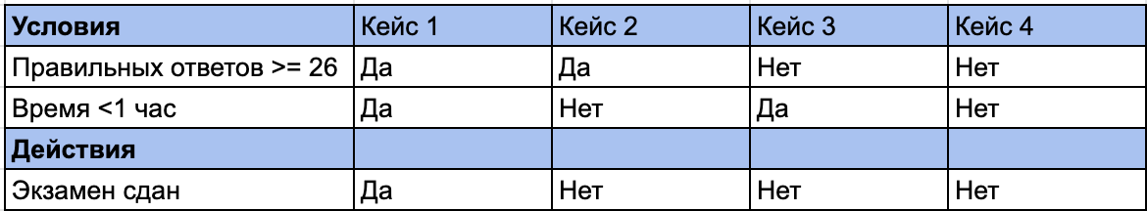
Чтобы сдать экзамен, необходимо правильно ответить не менее чем на 26 вопросов за 1 час
Условия
Первое: количество правильных ответов >= 26 (Варианты: «Да», «Нет»)
Второе: время <1 час (Варианты: «Да», «Нет»)
Действия
Экзамен сдан (Варианты: «Да», «Нет»)

Slide 5
Алгоритм построения таблиц принятия решений
Определить все возможные условия
Определить все возможные действия
Сгенерировать все комбинации условий: каждая отдельная комбинация это отдельный столбец в таблице
Определить какие действия соответствуют каким комбинациям условий и заполнить таблицу
Для каждого столбца составить минимум один тест-кейс
NOTE: помним про классы эквивалентности и граничные условия

Slide 6
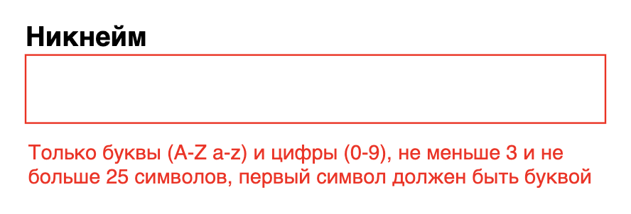
Помним о том, что таблицу можно оптимизировать, а также отслеживать невозможные комбинации условий.
Рассмотрим пример из предыдущей лекции
Условия:
Латинские буквы (Варианты: «Да», «Нет»)
Цифры (Варианты: «Да», «Нет»)
Количество символов от 3 до 25 (Варианты: «Да», «Нет»)
Первый символ буква (Варианты: «Да», «Нет»)
Действия:
Показать ошибку
Показать зеленую галочку

Slide 7
State & Transition Diagram
Диаграммы состояний-переходов – это визуальная техника, которая показывает как объект переходит из одного состояния в другое.
В диаграмме показывают:
Состояния объекта
События, которые приводят к смене одного состояния на другое

Slide 8
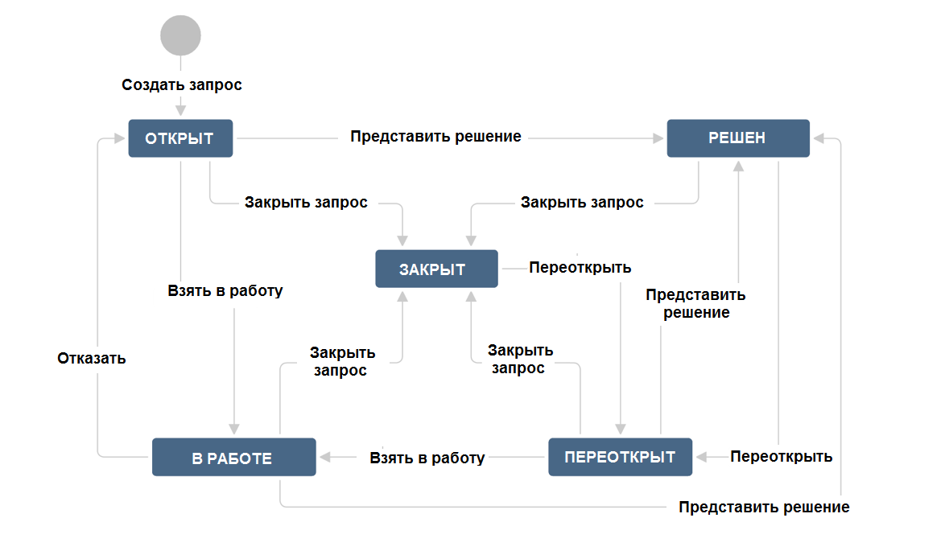
JIRA Workflow

Slide 9
Алгоритм создания диаграмм состояний-переходов
Определить объект
Определить все его состояния
Определить все варианты переходов из состояний в состояния
Определить начальное и конечное состояние
Сгенерировать тест-кейсы на основе диаграммы

